Slide 1
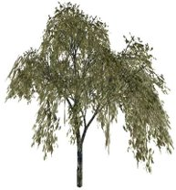
Алгоритмы и структуры данных
Лекция 5.1
ДЕРЕВЬЯ
Определения дерева, леса, бинарного дерева.
Скобочное представление
Спецификация дерева, леса, бинарного дерева
Естественное соответствие
бинарного дерева и леса
Обходы бинарных деревьев и леса
Деревья

Slide 2


Деревья

Slide 3

1. Определения дерева, леса, бинарного дерева.
Скобочное представление
В курсе «Дискретная математика»:
Дерево – связный граф, не содержащий циклов.
Деревья

Slide 4
Читайте Д.Кнута!
Количество терминологических систем, используемых в настоящее время в теории графов, неплохо аппроксимируется количеством теоретиков в этой области.
Ричард П. Стенли (1986)
Цит. по
Дональд Кнут, Искусство программирования, т.4, А. Комбинаторные алгоритмы, часть 1. 2013, с.32)
05.10.2015
Деревья

Slide 5
Определение (рекурсивное)
Дерево – конечное множество Т, состоящее из одного или более узлов, таких, что
а) имеется один специально обозначенный узел, называемый корнем данного дерева;
б) остальные узлы (исключая корень) содержатся в m ≥ 0 попарно не пересекающихся множествах Т₁, Т₂, ..., Т_{m}, каждое из которых, в свою очередь, является деревом. Деревья Т₁, Т₂, ..., Т_{m} называются поддеревьями данного дерева.
a
b
c
d
i
j
h
e
f
g
k
Деревья
Notes:
Рекурсивность - естественная характеристика этой структуры данных.

Slide 6
Дерево T = (корень, T₁, T₂, …, T_{m})
Терминология:
узел, лист, отец, сын, брат, предок, потомок
Уровень узла (определяется рекурсивно):
корень имеет уровень 1;
другие узлы имеют уровень, на единицу больший их уровня в содержащем их поддереве этого корня.
где T_{i} – поддерево корня дерева T, такое, что a ∈ T_{i}.
a
1
b
c
d
2
i
j
h
e
f
g
3
k
4
Деревья
Notes:
Каждый узел – корень поддерева, кроме концевых узлов (листов).
Каждый корень – отец корней своих поддеревьев, которые являются братьями друг друга.
Узел n является предком другого узла m, если n отец m или отец предка m

Slide 7
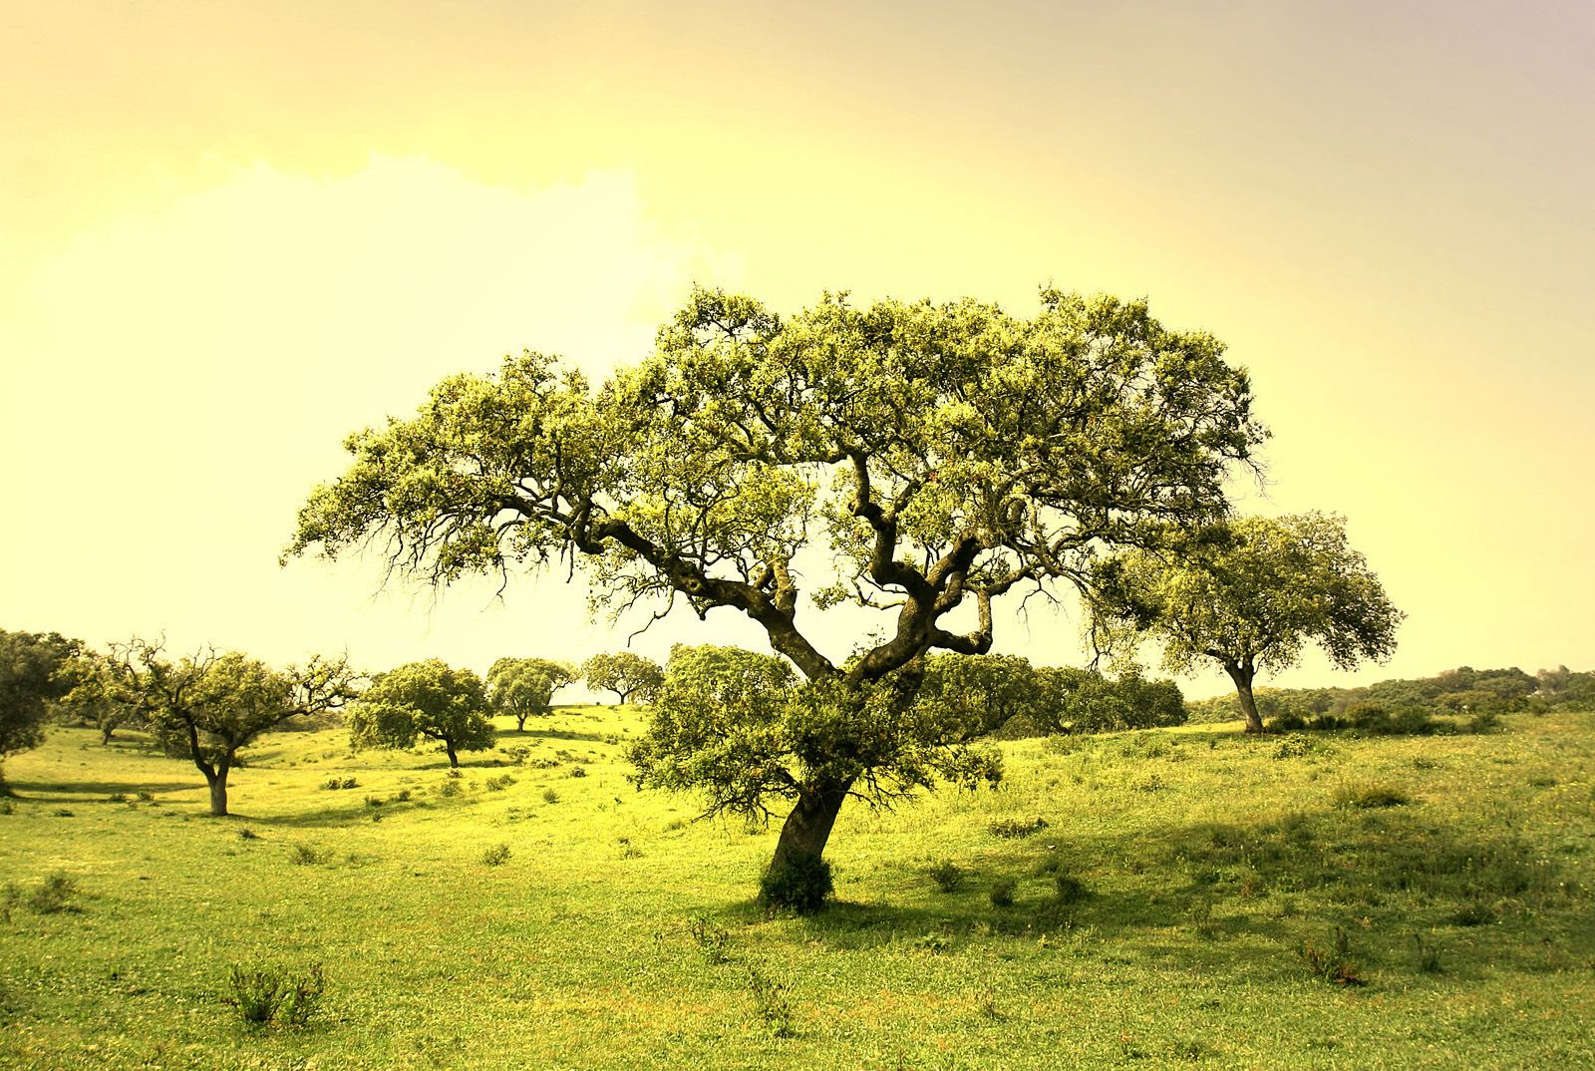
Деревья

Slide 8
Если в определении дерева существен порядок перечисления поддеревьев Т₁, Т₂, ..., Т_{m},
то дерево называют упорядоченным и
говорят о «первом» (Т₁), «втором» (Т₂) и т. д. поддеревьях данного корня (старший брат и т.п.).
В терминологии теории графов это «конечное ориентированное (корневое) упорядоченное дерево».
Лес – это множество (обычно упорядоченное),
состоящее из некоторого (быть может, равного нулю) числа непересекающихся деревьев.
Тогда пункт б) определения дерева:
б) узлы дерева, за исключением корня, образуют лес.
Дерево T = (корень, лес поддеревьев)
Деревья

Slide 9
Представление дерева:
a ▓▓▓▓▓▓▓▓▓▓▓▓▓▓▓▓ а b i
b ▓▓▓▓▓▓▓▓▓▓▓▓▓▓
i ▓▓▓▓▓▓▓▓▓▓ j
j ▓▓▓▓▓▓▓▓▓▓
c ▓▓▓▓▓▓▓▓▓▓▓▓▓▓ c h
h ▓▓▓▓▓▓▓▓▓▓
d ▓▓▓▓▓▓▓▓▓▓▓▓▓▓ d e
e ▓▓▓▓▓▓▓▓▓▓
f ▓▓▓▓▓▓▓▓▓▓ f k
k ▓▓▓▓▓▓▓
g ▓▓▓▓▓▓▓▓▓▓▓ g
а б
а – в виде уступчатого списка;
б – в виде «упрощенного» уступчатого списка
Деревья
Notes:
Здесь в графическом представлении используется двухмерность рисунка.

Slide 10
Скобочное представление дерева и леса:
< лес > ::= пусто | < дерево > < лес >,
< дерево > ::= ( < корень > < лес > ).
a
b
c
d
i
j
h
e
f
g
k
(₀a (₁b (₂i₂) (₂j₂)₁) (₁c (₂h₂)₁) (₁d (₂e₂) (₂f (₃k₃)₂) (₂g₂)₁)₀)
( a ( b ( i ) ( j ) ) ( c ( h ) ) ( d ( e ) ( f ( k ) ) ( g ) ) )
Деревья

Slide 11
Бинарные деревья
Бинарное дерево − конечное множество узлов, которое либо пусто, либо состоит из корня и двух непересекающихся бинарных деревьев, называемых правым поддеревом и левым поддеревом.
a
a
b
b
(a (b Λ Λ) Λ) ≠ ( a Λ (b Λ Λ))
Скобочное представление бинарного дерева (БД):
    < БД > ::= < пусто > | < непустое БД >,
    < пусто > ::= Λ,
    < непустое БД > ::= ( < корень > < БД > < БД > ).
Деревья
Notes:
Так определённое бинарное дерево не является частным случаем дерева. Бинарные деревья слева и справа различны, но если рассматривать их как деревья, то они идентичны..

Slide 12
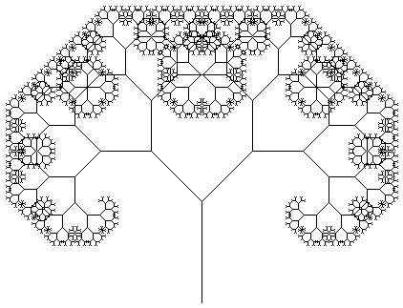
Бинарные деревья
Деревья
Notes:
Бинарные деревья играют особую роль в программировании и в жизни. Для них разработаны специальные способы хранения и алгоритмы обработки. Примеры бинарных деревьев: генеалогическое, турнирная таблица в теннисе.

Slide 13
a
b
c
d
e
f
g
h
i
j
k
l
(a (b (d Λ(h Λ Λ))(e Λ Λ))(c (f (i Λ Λ)(j Λ Λ))(g Λ(k (l Λ Λ) Λ))))
Правила упрощения скобочной записи БД :
(<корень> <непустое БД> Λ) ≡ (<корень> <непустое БД>),
2. (< корень > Λ Λ) ≡ (< корень >)
(a (b (d Λ (h)) (e)) (c (f (i) (j)) (g Λ (k (l )))))
Деревья

Slide 14
2. Спецификация дерева, леса, бинарного дерева
Тип Tree of α = Tree (α)
Дерево ⟨Tree (α)⟩ ::= (⟨Корень(α)⟩, ⟨Forest (α)⟩)
Лес ⟨Forest (α)⟩ ::= ⟨L_list (Tree (α))⟩
Базовые операции | Аксиомы
1) Root: Tree → α; 2) Listing: Tree → Forest; 3) ConsTree: α ⊗ Forest → Tree | А₁) Root (ConsTree (u, f)) = u; А₂) Listing (ConsTree (u, f)) = f; А₃) ConsTree (Root (t), Listing (t)) = t, (∀u: α; ∀f: Forest (α); ∀t: Tree (α))
Деревья
Notes:
Root и Listing – селекторы, ConsTree – конструктор.
Поскольку структура Forest определена как L_list (Tree (α)), структуру дерева (леса) можно реализовать на базе иерархического списка, если рассматривать скобочное представление дерева как S выражение специальной структуры.

Slide 15
Функциональная спецификация структуры данных бинарного дерева
BinaryTree (α) ≡ BT (α)
Базовые функции | Аксиомы
1) RootBT: NonNullBT → α; 2) Left: NonNullBT → BT; 3) Right: NonNullBT → BT; 4) ConsBT: α ⊗ BT ⊗ BT → → NonNullBT; 5) Null: BT → Boolean; 6) Λ: → BT | A₁) Null (Λ) = true; A₁') Null (b) = false; A₂) Null (ConsBT (u, b1, b2)) = false; A₃) RootBT (ConsBT (u, b1, b2)) = u; A₄) Left (ConsBT (u, b1, b2)) = b1; A₅) Right (ConsBT (u, b1, b2)) = b2; A₆) ConsBT (RootBT(b), Left (b), Right (b)) = b (∀u: α, ∀b: NonNullBT (α), ∀b1, b2: BT (α))
Деревья
Notes:
Важно различать ситуации обработки пустого и непустого BT, т.к. часть операций определяется только на непустых BT.

Slide 16
Естественное соответствие бинарного дерева и леса
Представление леса бинарным деревом:
Пусть лес F типа Forest задан как список деревьев T_{i} типа Tree (для ∀i ∈1..m):
F = (Т₁ Т₂ ... Т_{m}).
Head (F) = Т₁ Tail (F) = (Т₂ ... Т_{m}).
Head (F) = (Root (Head (F)), Listing (Head (F)))
Лес F = совокупность трех частей:
1) корня первого дерева − Root (Head (F)),
2) леса поддеревьев первого дерева − Listing (Head (F)),
3) леса остальных деревьев − Tail (F).
Деревья
Notes:
Из этих 3-х частей рекурсивно порождается бинарное дерево, представляющее лес F.

Slide 17
Бинарное дерево B (F), представляющее лес F:
B (F) ≡ if Null (F) then Λ
else
ConsBT (Root (Head (F)),
B (Listing (Head (F))),
B (Tail (F))).
Деревья

Slide 18
лес F = (Т₁ Т₂ ... Т_{m}).
Т₁
Т₂
Т₃
Т_{m}
…
БД(F )
Деревья

Slide 19
r₁
=
r₂
r₃
B(F)
B(T₁\r₁)
r_{m}
B(T₂\r₂)
B(T₃\r₃)
r_{i} = Root(T_{i})
B(T_{m}\r_{m})
Деревья

Slide 20
«Геометрическая» интерпретация
a
e
b
c
f
g
k
d
i
j
a
e
π/4
b
c
f
g
k
d
i
j
a
b
e
d
c
f
g
i
k
j
Деревья

Slide 21
Преобразование БД → лес
F (B ) ≡ if Null (B ) then Nil
else Cons (ConsTree (RootBT (B ), F (Left (B )) ),
F (Right (B )) ).
Самостоятельно дать «геометрическую» интерпретацию и графическое изображение преобразования БД → лес в общем случае
Деревья
Notes:
Первое дерево Т1 леса F образуется из корня бинарного деоева и леса поддеревьев, полученного из левого поддерева бинарного дерева.
Деревья Т2, Т3, …Тm составляют лес, полученный из правого поддерева.

Slide 22
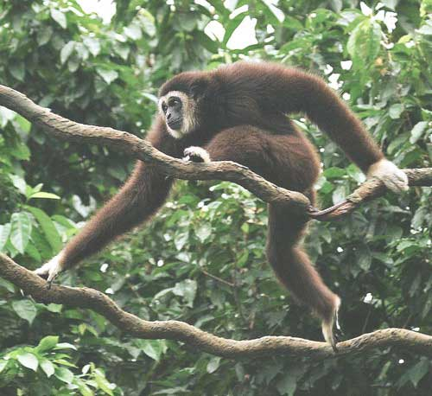
Обходы бинарных деревьев, деревьев и леса
Деревья

Slide 23
4. Обходы бинарных деревьев, деревьев и леса.
Обходы БД
void обходКЛП (BTree b)
{ // прямой порядок обхода
if ( ! Null (b) )
{
посетить (RootBT (b));
обходКЛП (Left (b));
обходКЛП (Right (b));
}
} // обходКЛП
Деревья
Notes:
Большинство алгоритмов работы с BT основаны на последовательной обработке его узлов. В этом случае говорят об обходе бинарного дерева.
Есть 3 стандартных варианта обхода : КЛП – корень, левое поддерево, правое поддерево, которые в свою очередь обходятся в КЛП порядке.
Ещё есть порядок ЛКП и ЛПК.

Slide 24
void обходЛКП (Btree b) | void обходЛПК (BTree b)
// обратный порядок обхода | // концевойпорядок обхода
{ | {
if ( !Null (b) ) | if ( !Null (b) )
{ | {
обходЛКП (Left (b)); | обходЛПК (Left (b));
посетить (RootBT (b)); | обходЛПК (Right (b));
обходЛКП (Right (b)); | посетить ( RootBT (b));
} | }
} //обходЛКП | } //обходЛПК
Деревья

Slide 25
Варианты терминологии
1) КЛП, ЛКП, ЛПК [14];
2) прямой, обратный, концевой [10];
3) прямой, симметричный, обратный [13];
4) сверху вниз, слева направо, снизу вверх [5],[6];
5) префиксный (PreOrder),
инфиксный (InOrder),
постфиксный (PostOrder) [5], [6].
Деревья
Notes:
Терминология варианта 5 связана с обходом BT, представляющего арифметическое выражение с бинарными операциями.

Slide 26
Обход бинарного дерева, представляющего арифметическое выражение с бинарными операциями
Арифметическое выражение
(a + b) * c − d / (e + f * g)
–
*
/
+
c
d
+
a
b
e
*
f
g
1) КЛП − префиксная запись: − * + a b c / d + e * f g ;
2) ЛКП − инфиксная запись (без скобок):a + b * c − d / e + f * g ;
3) ЛПК − постфиксная запись: a b + c * d e f g * + / − .
Деревья

Slide 27
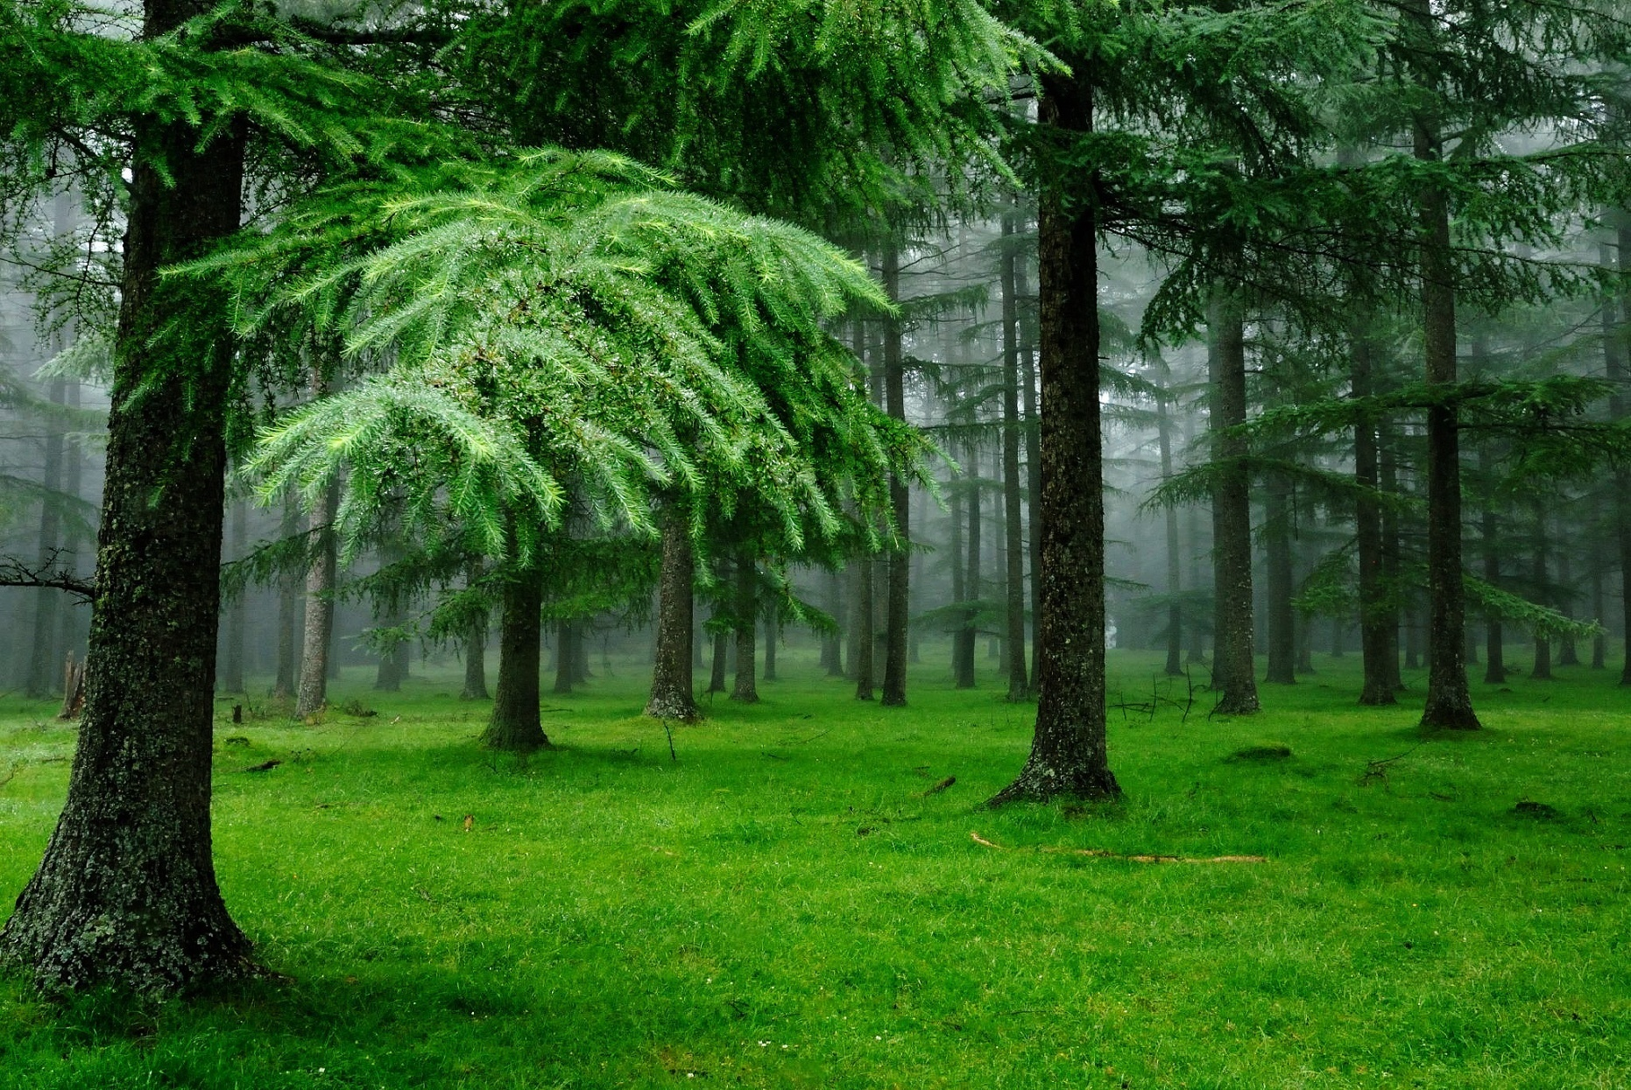
Обходы леса
Деревья
Notes:
Поскольку существует естественное соответствие между бинарными деревьями и лесами, можно на основе 3-х вариантов проходов BT получить 3 соответствующих порядка прохождения леса, а следовательно, произвольного дерева.

Slide 28
Обходы леса
Прямой порядок:
а) посетить корень первого дерева;
б) пройти поддеревья первого дерева (в прямом порядке);
в) пройти оставшиеся деревья леса (в прямом порядке).
void PreOrder (Forest F ) // прямой
{
if ( !Null (F ))
{
посетить (Root (Head (F));
PreOrder (Listing (Head (F)));
PreOrder (Tail (F));
};
} //PreOrder
Деревья

Slide 29
лес F = (Т₁ Т₂ ... Т_{m}).
Т₁
Т₂
Т₃
Т_{m}
…
БД(F )
Соответствие обходов леса и бинарного дерева
Деревья

Slide 30
Обратный порядок:
а) пройти поддеревья первого дерева (в обратном порядке) Listing (Head (F));
б) посетить корень первого дерева Root (Head (F));
в) пройти оставшиеся деревья (в обратном порядке) Tail (F).
Концевой порядок:
а) пройти поддеревья первого дерева (в концевом порядке) Listing (Head (F));
б)пройти оставшиеся деревья (в концевом порядке) Tail (F) ;
в) посетить корень первого дерева Root (Head (F)).
Деревья

Slide 31
Примеры
Лес:
a
b
c
d
e
f
g
h
i
j
k
l
m
n
a
БД:
d
b
e
g
c
j
f
h
i
k
l
m
n
Деревья

Slide 32
КЛП
a
b
c
d
e
f
g
h
i
j
k
l
m
n
(a (d) (e (j) (k)) (f (l))) (b (g) (h)) (c (i (m) (n)))
КЛП: a d e j k f l b g h c i m n
a
d
b
e
g
c
j
f
h
i
k
l
m
(a (d Λ (e (j Λ(k)) (f (l)) (b (g Λ (h)) (c (i (m Λ(n))))))
n
Деревья
Notes:
КЛП обход называют иногда обходом в глубину.

Slide 33
ЛКП
a
b
c
d
e
f
g
h
i
j
k
l
m
n
(a (d) (e (j) (k)) (f (l))) (b (g) (h)) (c (i (m) (n)))
ЛКП: d j k e l f a g h b m n i c
a
d
b
e
g
c
j
f
h
i
k
l
m
(a (d Λ (e (j Λ(k)) (f (l)) (b (g Λ (h)) (c (i (m Λ(n))))))
n
Деревья

Slide 34
ЛПК
a
b
c
d
e
f
g
h
i
j
k
l
m
n
(a (d) (e (j) (k)) (f (l))) (b (g) (h)) (c (i (m) (n)))
ЛПК: k j l f e d h g n m i c b a
a
d
b
e
g
c
j
f
h
i
k
l
m
(a (d Λ (e (j Λ(k)) (f (l)) (b (g Λ (h)) (c (i (m Λ(n))))))
n
Деревья
Notes:
Обход БД - слева направо
Обход в лесу – снизу вверх

Slide 35
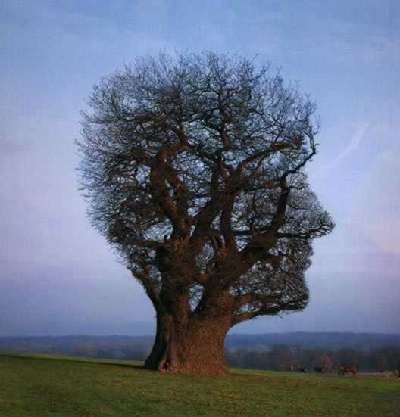
КОНЕЦ ЛЕКЦИИ
КОНЕЦ ЛЕКЦИИ
КОНЕЦ ЛЕКЦИИ
КОНЕЦ ЛЕКЦИИ
КОНЕЦ ЛЕКЦИИ
КОНЕЦ ЛЕКЦИИ
КОНЕЦ ЛЕКЦИИ
КОНЕЦ ЛЕКЦИИ 5.1
Деревья

